Slide 1
JJ P&L
ระบบบัญชีรายรับ–รายจ่าย และวิเคราะห์ต้นทุนวัตถุดิบ
จริงใจหมูกระทะ · สาขารัชดา + ลาดพร้าว · สิงหาคม 2569
ทำงานคู่กับระบบนับสต๊อก JJ StockCheck บนฐานข้อมูลเดียวกัน

Slide 2
ที่มา
ทำไมต้องมีระบบนี้
ก่อนมีระบบ
หลังมีระบบ
• บิลกระดาษกองรวม เดือนละเกือบ 200 ใบ/สาขา คีย์ Excel ย้อนหลังทีละใบ
• ไม่รู้ต้นทุนจริงจนกว่าจะปิดเดือน — รู้ตัวอีกทีก็สายไป
• ราคาซัพขึ้นเงียบ ๆ ไม่มีใครเห็น
• ของหาย/ตักเกิน/เหลือทิ้ง ไม่มีตัวเลขชี้จุด
• สองสาขาข้อมูลคนละไฟล์ เทียบกันไม่ได้
• safety/max ในแอพนับ ตั้งมือทีละตัว ไม่ขยับตามยอดขาย
• ถ่ายรูปบิล → OCR อ่านรายการ+ยอดให้ ตรวจแล้วบันทึก
• เห็นต้นทุน กำไร รายวัน–รายเดือน ทุกสาขา เรียลไทม์
• กราฟราคารายสินค้า เตือนเมื่อซัพขยับราคา
• "ใช้จริง" จากการนับสต๊อก เทียบ "ควรใช้" จับของรั่วเป็นตัวเลข
• เทียบสองสาขาข้างกันในคลิกเดียว
• คำนวณ safety/max รายวัน จ–อา ให้อัตโนมัติ (β)
JJ P&L · จริงใจหมูกระทะ

Slide 3
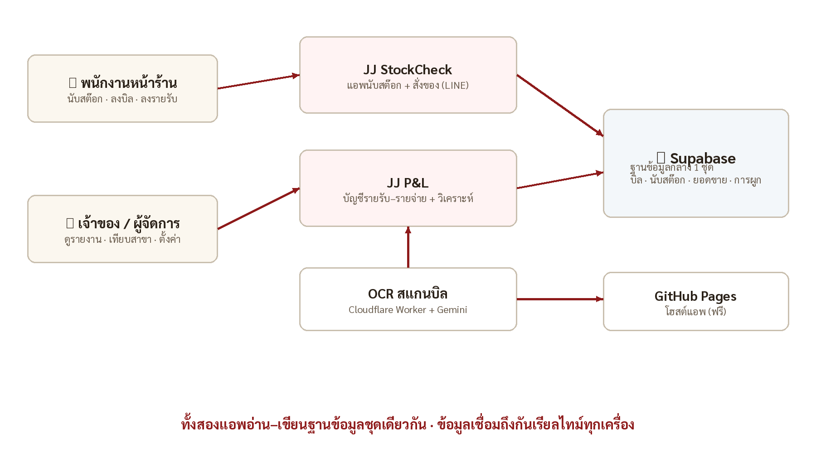
โครงสร้าง
ภาพรวมระบบนิเวศ
JJ P&L · จริงใจหมูกระทะ

Slide 4
โครงสร้าง
โครงสร้างทางเทคนิค — เบา เร็ว ค่าใช้จ่าย ฿0/เดือน
ตัวแอพ
ฐานข้อมูล
ตัวช่วยอัจฉริยะ
ไฟล์ HTML ไฟล์เดียวต่อแอพ
โฮสต์ฟรีบน GitHub Pages
เปิดจากมือถือ/คอมได้ทันที ไม่ต้องติดตั้ง
อัปเดต = วางไฟล์ทับ 1 ไฟล์
Supabase (PostgreSQL คลาวด์)
ทุกสาขา ทุกเครื่อง ข้อมูลชุดเดียว
เรียลไทม์ — เครื่องหนึ่งบันทึก อีกเครื่องเห็นทันที
รองรับข้อมูลโตหลายปี (มีดัชนีความเร็วแล้ว)
OCR สแกนบิล: Cloudflare Worker + Gemini
จำชื่อเรียกของแต่ละซัพ (alias) — สแกนครั้งต่อไปลงถูกเอง
แปลงหน่วยอัตโนมัติ (ลัง↔โล)
ชุดทดสอบอัตโนมัติ 48 ชุดก่อนส่งทุกเวอร์ชัน
JJ P&L · จริงใจหมูกระทะ

Slide 5
ฟังก์ชัน
เมนูหลักของ JJ P&L
แดชบอร์ด
รายรับ
รายจ่าย
ภาพรวมเดือน: ยอดขาย ต้นทุน กำไร กราฟเทียบเดือนก่อน
คีย์ยอดขายรายวันจาก POS แยกช่วงเช้า/ค่ำ
สรุปรายจ่ายรายวัน–รายซัพ จ่ายแล้ว/ค้างจ่าย
บันทึกบิล
รายละเอียด (VAT)
ข้อมูลการใช้ของ
ลงบิลละเอียดรายสินค้า + OCR สแกนบิล
สรุปบิลตามโหมด VAT ไว้ทำภาษี ตรวจย้อนได้
ปริมาณ–ราคา–อัตราใช้ต่อยอดขาย รายสินค้า
ใช้จริง (สต๊อก)
สรุปเดือน
ใบสำคัญจ่าย
เชื่อมการนับสต๊อก คำนวณใช้จริงรายวัน + 🤖β
งบกำไรขาดทุนรายเดือน
พิมพ์เอกสารประกอบการจ่ายเงิน
JJ P&L · จริงใจหมูกระทะ

Slide 6
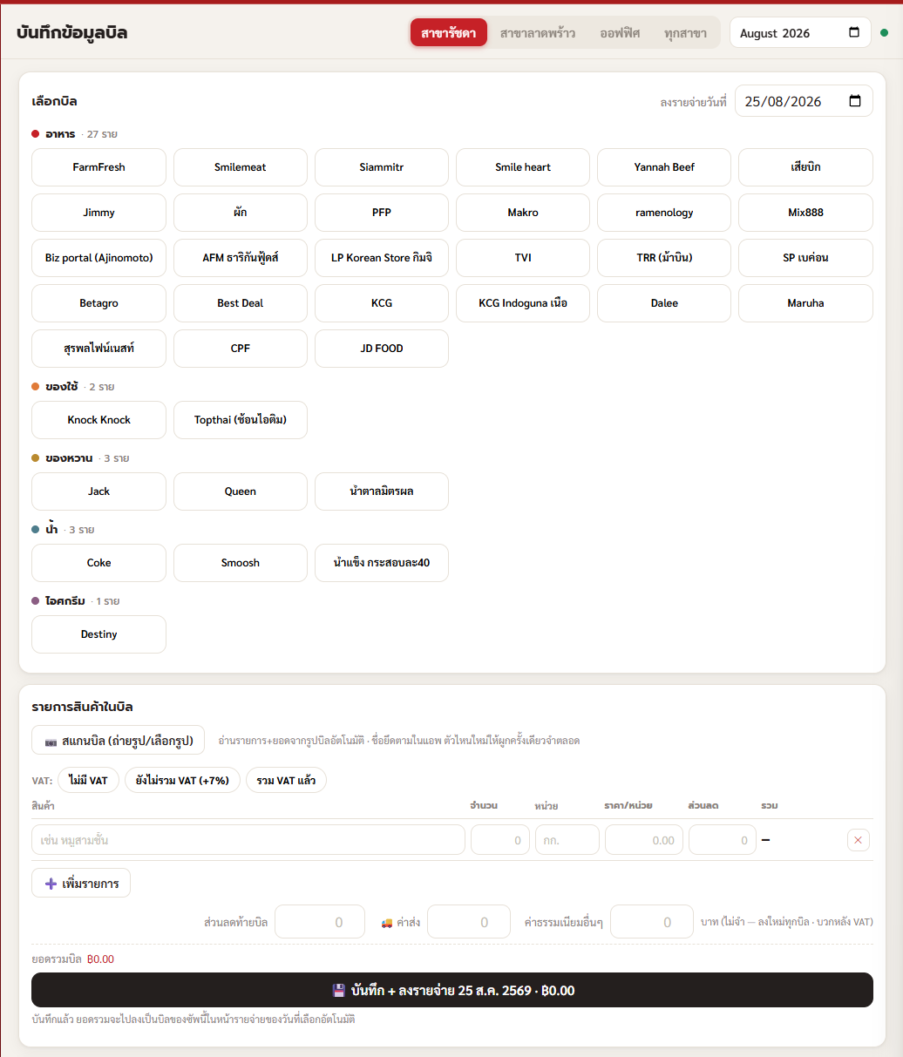
ฟีเจอร์เด่น
บันทึกบิล — หัวใจของข้อมูล ทำได้ใน 1 นาที/ใบ
เลือกซัพพลายเออร์ → รายการสินค้าประจำของเจ้านั้นขึ้นครบ ใส่แค่จำนวน–ราคา
📷 สแกนบิล: ถ่ายรูป → OCR อ่านรายการ+ยอดให้ ตรวจ 10 วิ แล้วบันทึก
จำชื่อบนบิลของแต่ละซัพ — สแกนซ้ำครั้งหน้า ลงถูกเองเงียบ ๆ
สินค้าใหม่ในบิล → เด้งถามผูกกับระบบนับสต๊อกทันที (ผูกครั้งเดียวจำตลอด)
บันทึกแล้วยอดไหลเข้ารายจ่าย/VAT/การใช้ของ อัตโนมัติทุกหน้า
เลือกซัพจากชิป → ชุดสินค้าประจำขึ้นให้เอง
JJ P&L · จริงใจหมูกระทะ

Slide 7
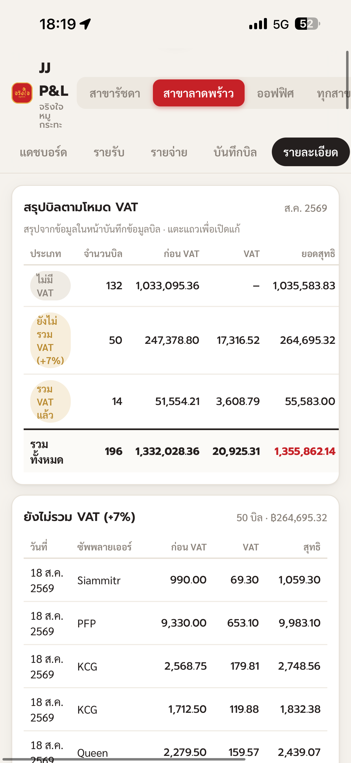
ฟีเจอร์เด่น
รายละเอียดบิลตามโหมด VAT — พร้อมยื่นบัญชี
แยกยอด ก่อน VAT · VAT · สุทธิ ตามโหมดของแต่ละบิลอัตโนมัติ
ตารางรายใบครบทุกบิล แตะแถวเปิดแก้ได้ทันที
ใช้ประกอบการยื่นภาษีซื้อ และตรวจสอบย้อนหลังกับบิลกระดาษ
ดึงข้อมูลแบบแบ่งหน้า — เดือนที่บิลหลายพันแถวก็แสดงครบ
สรุป ไม่มี VAT / ยังไม่รวม / รวมแล้ว + รายใบ
JJ P&L · จริงใจหมูกระทะ

Slide 8
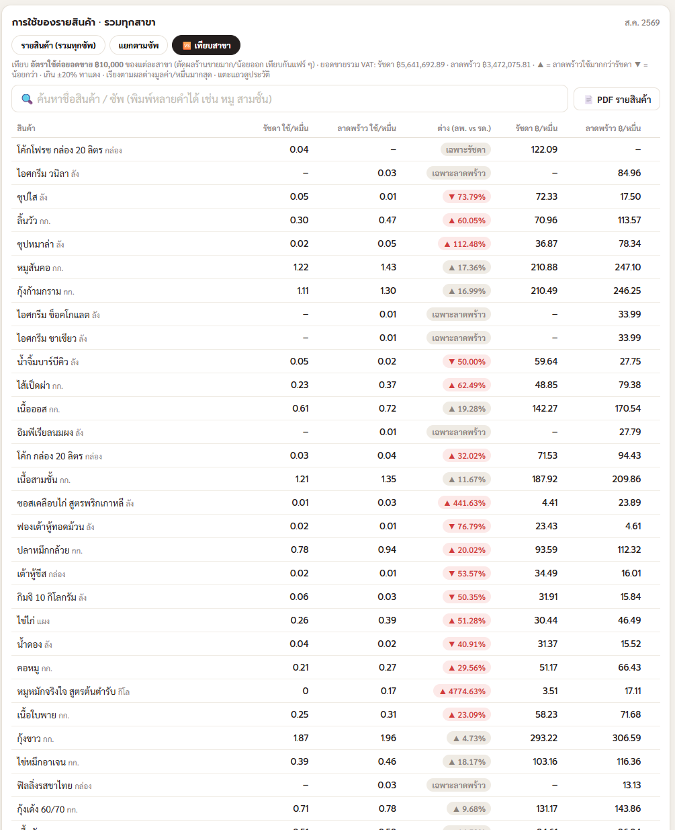
ฟีเจอร์เด่น
ข้อมูลการใช้ของ — รู้ทุกบาทที่ซื้อ
รวมทุกซัพเป็นรายสินค้า หรือแยกตามซัพก็ได้
อัตราใช้ต่อยอดขาย ฿10,000 + ใช้/วัน แยก จ–พฤ / ศ / ส–อา
แตะสินค้า → กราฟจำนวนซื้อ + เส้นราคาแยกรายซัพ เห็นเจ้าไหนขึ้นราคา
⚠ หน่วยปน: ซัพส่งลังบ้างโลบ้าง ตั้งอัตราแปลงครั้งเดียว ระบบรวมให้
ออกรายงาน PDF หน้า A4/สินค้า เลือกกรองตามซัพ/หมวดได้
รายสินค้า/แยกซัพ · อัตราใช้ต่อยอดขาย ฿10,000
JJ P&L · จริงใจหมูกระทะ

Slide 9
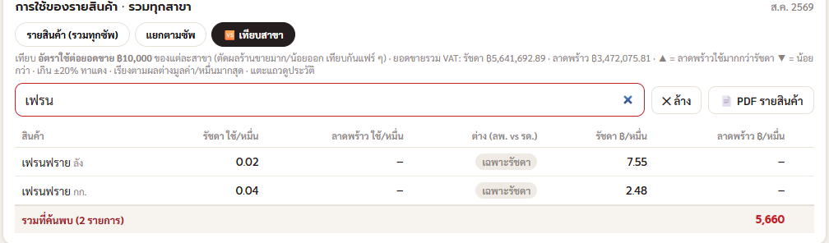
ฟีเจอร์เด่น
🆚 เทียบสาขา — สาขาสอนสาขา
เทียบอัตราใช้ต่อ ฿10,000 — ตัดผลร้านขายมาก/น้อย เทียบแฟร์
▲▼ ต่างเกิน ±20% ทาแดง สะดุดตาทันที
เรียงตัวที่ต่างเป็นเงินมากสุดขึ้นก่อน — รู้ว่าต้องไปไล่ดูตัวไหน
ใช้หาว่าอีกสาขาทำงานยังไงถึงประหยัดกว่า
เรียงตามผลต่างที่เป็นเงินมากสุดก่อน
JJ P&L · จริงใจหมูกระทะ

Slide 10
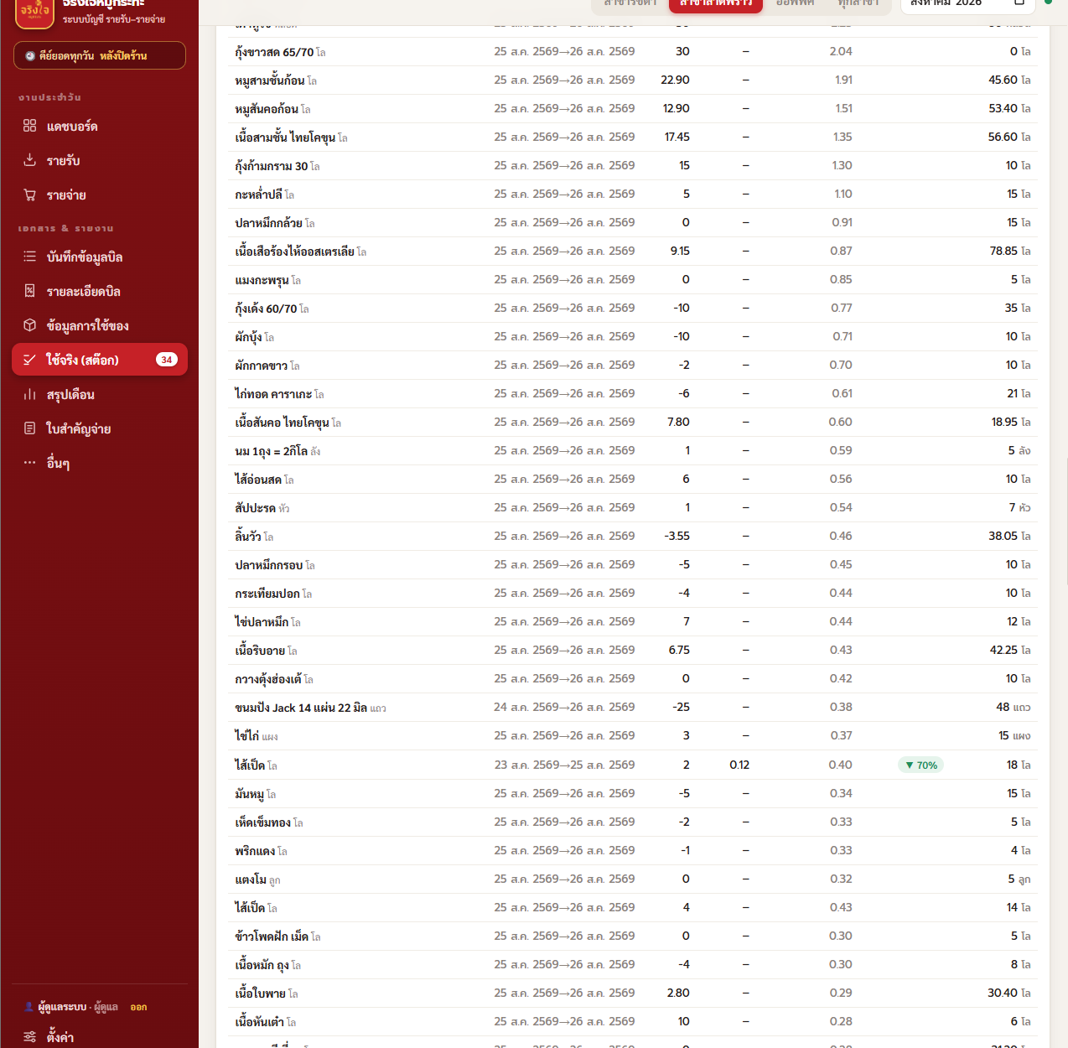

ฟีเจอร์เด่น
ใช้จริง (สต๊อก) — เชื่อมการนับของเข้ากับบัญชี
พนักงานนับตามเดิม ระบบอ่านผลนับมาคิดให้เอง
ดูได้ 3 โหมด: ช่วงล่าสุด · รายวัน (ปุ่ม ‹ ›) · กำหนดช่วงวันที่เอง
ติดลบ = มีของเข้าที่ยังไม่มีบิล — ระบบทาแดง + ⏳ บอกสาเหตุเอง
ผูกชื่อสองระบบครั้งเดียวจำตลอด มีตัวเดา+ผูกตามอีกสาขาให้
ใช้จริงรายช่วงนับ + เทียบค่าเฉลี่ยเดือน
JJ P&L · จริงใจหมูกระทะ

Slide 11
คุณภาพ
ระบบกันพลาด — ออกแบบให้เลขเชื่อถือได้
ป้ายแดงบนเมนู
แถบ ⏳ บิลยังไม่ลง
⚠ หน่วยปน
สินค้าใหม่ในระบบนับที่ยังไม่ผูก — เตือนจนกว่าจะครบ
วันนับล่าสุดไม่มีบิล → บอกเองว่าเลขชั่วคราว
ชื่อเดียวหลายหน่วย → ชวนตั้งอัตราแปลง ไม่มั่วรวม
เพดานข้อมูล
เรียลไทม์หลายเครื่อง
ทดสอบอัตโนมัติ 48 ชุด
ดึงแบ่งหน้าจนครบ เดือนหมื่นแถวก็ไม่ตกหล่น
แก้พร้อมกันไม่ทับกัน มีตัวกันฟอร์มค้าง
ทุกเวอร์ชันผ่านการไล่เช็คเลขกับมือก่อนส่ง
JJ P&L · จริงใจหมูกระทะ

Slide 12
ก้าวต่อไปที่เริ่มแล้ว
🤖 ตั้งค่า safety/max อัตโนมัติ (beta)
ใช้ข้อมูล "ใช้จริงรายวัน" คำนวณค่าที่ควรตั้ง แยกวันจันทร์–อาทิตย์
สูตรปรับได้: safety = ใช้เฉลี่ย ×1.2 · max = safety ×2 · วันหยุดพิเศษ ×1.3
ตัวข้อมูลน้อยติดป้าย ไม่ติ๊กให้เอง — คนตรวจก่อนเสมอ
กดยืนยัน → เขียนเข้าแอพนับ โฟลว์สั่งของเดิมใช้เลขใหม่ทันที
เฟสถัดไป: ระบบเขียนเองทุกเช้า + สั่งของอัตโนมัติเต็มรูปแบบ
ทำไมสำคัญ
เลิกตั้งตัวเลข ~200 ตัว × 2 สาขา ด้วยมือ
วันศุกร์เตรียมของไม่เท่าวันจันทร์อีกต่อไป
ยอดขายโต เลขขยับตามเอง
JJ P&L · จริงใจหมูกระทะ

Slide 13
คุณค่า
สรุปข้อดี
ประหยัดเวลา
เห็นเงินทุกบาท
จับของรั่ว
ลงบิล 1 นาที/ใบ ด้วย OCR · งานคีย์ Excel หายไปทั้งก้อน
ต้นทุน–กำไรรายวัน · กราฟราคาไว้ต่อรองซัพ
ใช้จริง vs ควรใช้ ชี้เป็นตัวเลขรายสินค้า
สองสาขาหนึ่งจอ
ต่อยอดอัตโนมัติ
ค่าใช้จ่าย ฿0/เดือน
เทียบกันแฟร์ ๆ เอาวิธีที่ดีไปใช้ทั้งเครือ
ฐานข้อมูลพร้อมสำหรับสั่งของอัตโนมัติเต็มระบบ
โฮสต์ฟรี ฐานข้อมูลฟรี ไม่มีค่ารายเดือน
JJ P&L · จริงใจหมูกระทะ

Slide 14
ต่อจากนี้
โรดแมป
ก.ย. 2569 — เปิดใช้ 🤖 safety/max อัตโนมัติเต็มรูปแบบ (ข้อมูลครบ 4 สัปดาห์)
สำรองข้อมูลลง NAS ทุกคืน — สำเนาที่ร้านถือเอง
📱 LINE สรุปเช้าอัตโนมัติ: ยอดขาย · ของใช้ผิดปกติ · ราคาซัพขยับ · บิลค้างลง
สั่งของอัตโนมัติ: ระบบร่างใบสั่ง คนกดยืนยันเดียว
💬 JJ Copilot: พิมพ์ถามข้อมูลร้านเป็นภาษาคน
JJ P&L · จริงใจหมูกระทะ

